Slide 1
INSTRUKSJONER
SYSTEMARKITEKTUR DIAGRAM FOR SELSKAPET
Bruk neste lysbilde som referanse. Erstatt hver boks med en faktisk komponent fra deres arkitektur, og merk tydelig hvilke komponenter som inneholder deres unike kodebase/egenutviklet IP.
STEG 01
STEG 02
STEG 03
STEG 04
List opp komponentene deres
Tegn flytene
Marker IP-en deres
Merk teknologi og leverandører
Koble boksene med piler som viser hvordan data og forespørsler faktisk beveger seg gjennom systemet
Fyll komponentene som inneholder egenutviklet, proprietær kode i grønt.
Inkluder alt – datakilder, tjenester, modeller, databaser, eksterne API-er, og brukerrettede applikasjoner
Navngi rammeverkene, modellene og leverandørene deres bruker. Presis spesifisering gjør det lettere å forstå hva som dere har bygget selv, og hva som er kjøpt eller er standardkomponenter.
Egenutviklet IP
Standard / Intern løsning
Ekstern / tredjeparts løsning
Komponenter der teamet deres utvikler kjernelogikken – modeller, egendefinerte algoritmer og nye tjenester.
Interne komponenter bygget med standard rammeverk – dashboard, APIer, integrasjoner osv.
Tjenester og data dere bruker, men ikke eier – SaaS-API-er, åpne/offentlige datasett, skytjenester fra leverandører osv.

Slide 2
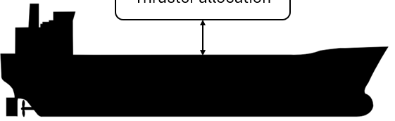
EKSEMPEL · SYSTEMARKITEKTUR DIAGRAM
KI‑basert system for overvåking og risikostyring på skip
INNDATA KILDER
Satelitt system (GNSS)
Inertial Measurement Unit (IMU)
Gyroskop
Kompass
Sensor Fusion
Autopilot Dynamic Positioning
KJERENEPLATTFORM
Thruster Allocation
AI overvåking og risikostyring
Power Management
BRUKERGRENSESNITT
Sea Cloud
Eksempel: Et KI‑basert system for overvåking og risikohåndtering om bord på skip, der egen IP er markert i grønt. Både skip- og skyløsningen er egenutviklet, og deler av programvaren for sensorfusjon er også egen IP
INFO
Egenutviklet IP (vår kodebase)
Standard/Intern løsning
Ekstern / tredjeprtsløsning

Slide 3
TEMPLATE · SYSTEMARKITEKTUR DIAGRAM
Fyll inn eget systemarkitektur diagram
INNDATA KILDER
Input 1
Input 2
…
Komponent 1
Komponent 2
…
KJERENEPLATTFORM
BRUKERGRENSESNITT
Komponent 3
INFO
Egenutviklet IP (vår kodebase)
Standard/Intern løsning
Ekstern / tredjeprtsløsning

